Slide 1
第二讲 行业概述2
鲁斌
计算机系
Tel：7525252
Email：lubin@ncepu.edu.cn

Slide 2
本章内容
计算机专业的特点
学计算机能干什么
我们的职业生涯
我们该怎么学习
我们可以成功

Slide 3
计算机行业职业生涯层次图
首席执行官（CEO）
首席运营官（COO）
首席技术官（CTO）
首席财务官（CFO）
首席信息官（CIO）
管理级
项目经理
产品经理
系统分析员
系统构架师
测试经理
创造级
开发组长
测试开发组长
专家 高级程序员
实现级
测试程序员
程序员
市场营销
部署及维护人员
Notes:
Chief Executive Officer 、Chief Operating Officer、 Chief Technology Officer、Chief Financial Officer、Chief Information Officer

Slide 4
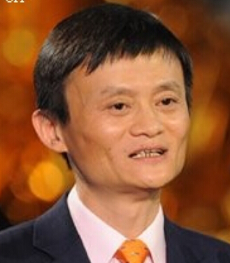
项目经理（Project Manager） Leader
范围管理：确定项目的需求、定义规划项目的范围、范围的变更控制管理以及范围核实等；
时间管理：项目里程碑时间控制，项目出现偏离规划时，重新规划；
成本管理：成本控制、资本预算以及基本财务结算等；
人力资源管理：着重于对组内人员的管理，包括冲突的处理、对职员工作动力的促进、高效率的组织结构规划、团队工作和团队形成以及人际关系技巧；
风险管理：在信息不完备的情况下做决定的过程。风险确定、风险冲击分析以及风险应对计划；
质量管理：产品质量的控制；
合同管理：项目合同条款的拟定和变更应对；
交流管理：与公司上级、客户、三方厂商及属 下进行有效的交流。
Notes:
制约一个项目的条件是项目“三约束条件”——范围、时间、成本。

Slide 5

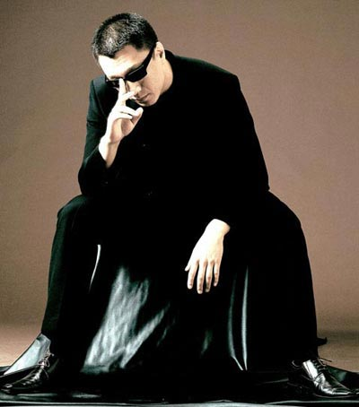
项目经理应需具备的能力
号召力：也就是调动下属工作积极性的能力。
影响力：主要是对下属产生影响的能力，奖惩机制。
交流能力：有效倾听、劝告和理解他人行为的能力。
应变能力：项目的管理是一个动态的管理，实施过程中可能各种情况，要求项目经理必须灵活应变，对各种不利的情况迅速作出反应，并着手解决。
大局意识：能够占到项目大局的高度上思考、处理问题。
责任意识：勇于作出决定，并且勇于承担该决定所带来的负面责任。
自信心：具备敢局面对一切困难的信心。
管理能力：具备计划、组织项目运作的能力。
技术能力：项目经理为技术出身，具备一定 的专业素养。
文档能力。

Slide 6
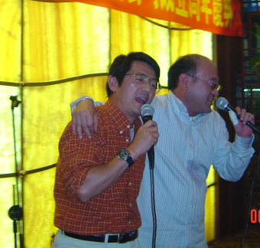
产品经理（Product Manager）
产品经理负责并保证高质量的软件产品按时完成和发布的专职管理。任务包括：
联络用户，搜集用户的新需求、竞争产品的资料以及研究产品的发展趋势等。
基于领域背景参与到产品功能的定义、规划、设计和推广；
各种客户关系的复杂决策，保证开发队伍顺利开展工作及跟踪程序错误等，全权负责产品的最终完成；

Slide 7
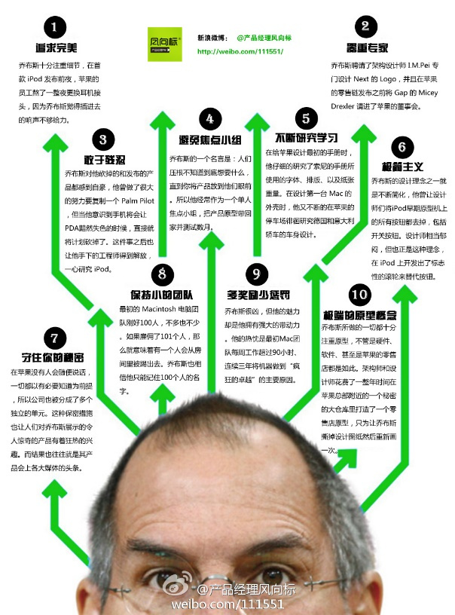
产品经理应具备的能力
敏锐市场洞察力及创新能力：能够根据市场的实时变化，定义出最有价值的产品。
专业技能：应为技术出身，对所研发产品具有深刻理解，实现创新和现有技术的结合。
市场营销能力：制定市场营销策略，促进产品推广力度
交流能力：能够与客户、项目经理 、系统分析员进行有效交流，成为 其三者沟通的桥梁。
管理能力：具备对产品运作团队的 管理能力。
文档能力。

Slide 8

系统分析员（System Analyst）
分析用户的实际问题，为用户提出可行的解决方案。
为用户设计算机系统的一系列解决问题的功能；
提出软件、硬件及网络三方面的环境与设备类型品牌规格等详细信息；（价格低、功能适用，还要考虑可扩展性，尤其是服务器根据项目特点要考虑很多方面）；
选择何种类型的开发工具与配套工具及中间件、第三方组件等；（熟悉各种开发工具的优缺点，成本估计） ；
完成软件需求分析说明书 。

Slide 9
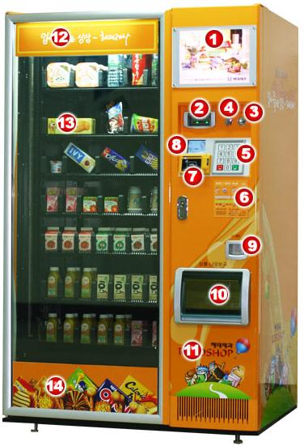
自动售货机需求分析
支付实现（硬币、纸币的尺寸、支付宝等）
货品展示箱（可同时展示30种货品，可抗100公斤力重砸）
货品选择器（可选择不同种类的货品）
货品出口（直径三寸圆形出口）
货品安放功能（设置背板锁，可用指纹识别打开）
系统设置界面（设置货品安放位置价格）
安放糖果
选择糖果
系统设置
付钱
老板
取钱
客户
取出糖果

Slide 10
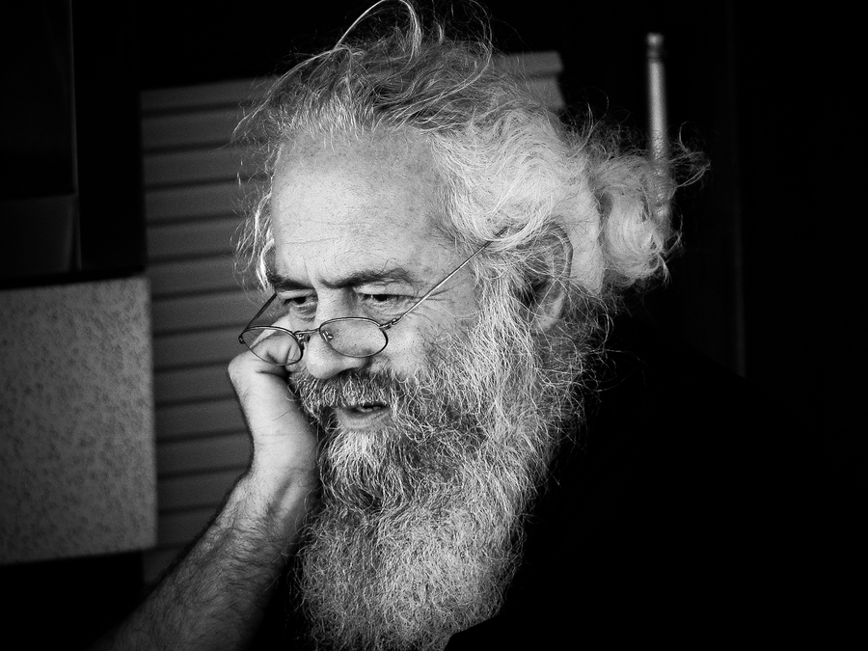
系统分析员应具备的能力
交流能力：能够与客户、项目经理、产品经理、系统构架师、测试经理进行有效交流；
专业技能：应为技术出身，对所定义的产品功能具有深刻理解，实现创新和现有技术的结合；
领域知识：具备所涉足问题领域的专业知识；
逻辑分析能力：为用户找到问题的根源，并提出解决方案；
耐心：平和对待需求变更；
经验；
文档能力。

Slide 11
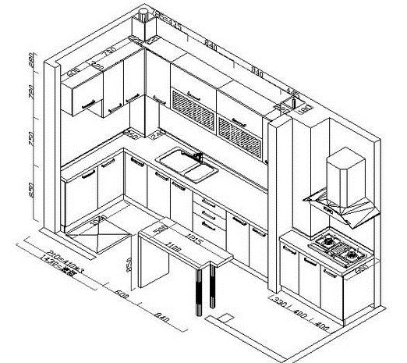
系统构架师（Architecture）
系统架构师根据软件构架理论和实践经验，设计一个软件系统的构架，实现软件需求说明书中所提出的各种功能。构架设计主要分为两个阶段：
概要设计：将一复杂系统按功能进行模块划分、建立模块的层次结构及调用关系、确定模块间的接口及人机界面等；
详细设计：为每个模块完 成的功能进行具体描述。
考虑从需求到设计的每个 细节，使项目开发容易， 维护方便，升级简单等；
最终完成概要设计说明书 和详细设计说明书。
Notes:
概要设计：大楼分几个部分，居住区、商业区、功能区，适应几类用户的户型。

Slide 12
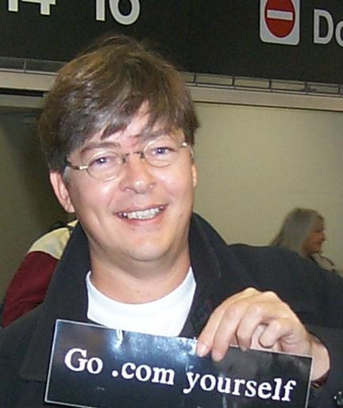
系统构架师应具备的能力
交流能力：能够与项目经理、系统分析员、测试经理进行有效交流；
专业技能：一般为资深技术专家出身，项目经验丰富；
基础理论能力：将各种基础理论模型应用到系统设计中；
全局设计能力：把握全局着眼未来；
耐心：平和对待需求变更和BUG；
经验；
文档能力。

Slide 13

测试经理（The Test Manager）
职责是有效的领导一个测试团队，完成软件产品的测试工作，使软件产品的质量得到保障（Quality Assurance）。
根据每一次交付的版本/产物的内容制定测试范围；
在测试组织内部制定和分配测试角色；
为迎合测试需要进行测试环境的配置和管理；
实现和开展适当的度量和规划:
交付的产品是否可以测试；
测试团队是否已经做好测试准备。
为每一个给定版本进行测试计划、开展测试以及管理测试结果；
为迎合测试要求管理和壮大必须的测试资产：
测试成员；
测试工具；
测试流程。

Slide 14
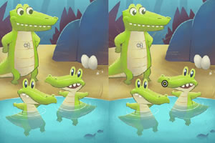
测试经理应具备的能力
交流能力：能够与项目经理、系统分析员、构架师、软件实现团队进行有效交流。
专业技能：一般为资深系统分析专家或构架师出身。
管理能力：能够计划、组织好测试团队。
测试领域技能：深谙测试方法学，能够高效的发现BUG。
耐心：平和对待需求变更和BUG。
文档能力。

Slide 15
开发组长（Software Engineer Teamleader）
主要职责：根据软件详细设计说明书，组织程序员团队完成所负责模块的编码实现。
需要具备的能力：
交流能力：能够与构架师、测试组长、团队成员进行有效沟通。
专业技能：编写Model，能够解决一定难度的问题。
管理能力：能够计划、组织好开发团队。
耐心：平和对待需求变更、BUG以及枯燥无味的代码工作。
文档能力：读懂软件详细设计说明书、编写开发计划文档。

Slide 16
测试开发组长（SEDT Leader ）
全拼：Software Development Engineer in Test Leader；
主要职责：组织测试程序员完成经理安排的测试任务。
需要具备的能力：
交流能力：能够与测试经理、测试程序员、系统分析员、构架师、开发组长进行有效交流。
专业技能：一般为资深程序员出身。
管理能力：能够计划、组织好测试团队。
测试领域技能：深谙测试方法学，能够高效的发现BUG。
耐心：平和对待需求变更和BUG。
文档能力。

Slide 17
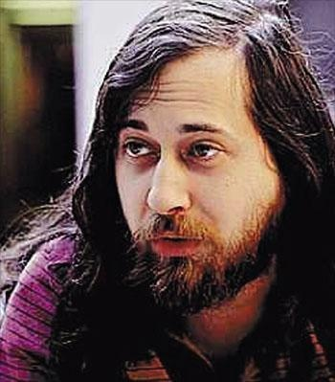
专家（Expert）
主要职责：针对项目中遇到的各种技术难题进行攻坚，并负责培训开发团队。
需要具备的能力：
交流能力：能够与各种管理、专业人员进行有效交流。
专业技能：一般为资深程序员出身。。
激情：对领域新技术无比热爱。
责任心：关键时刻的中流砥柱。
文档能力。

Slide 18
我们该怎么学习
幸福生活
课堂教育
某公司
理论学习
第一层级工作
更高层级工作
实践学习
理论知识过硬、项目经验丰富
实习 TechCat

Slide 19
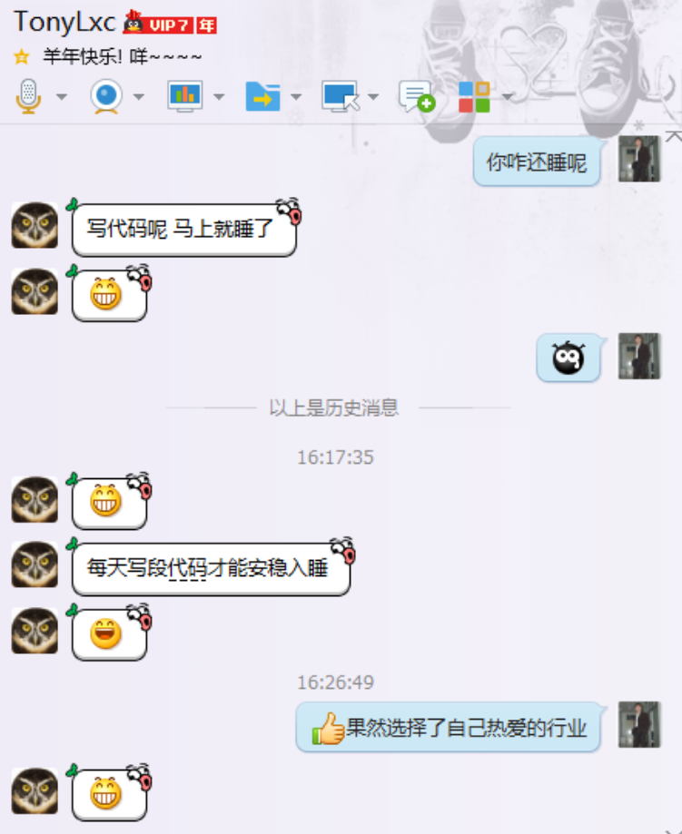


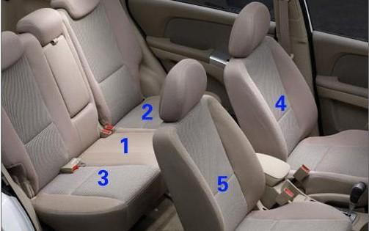
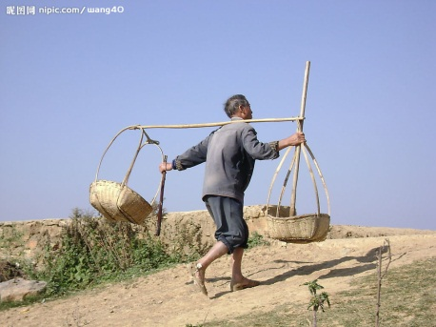

我们该怎么学习
广撒网：尝试接触各个领域；
早定位：找到自己喜欢的领域；
多实践：工具多用才会熟；
勤总结：不在同一个地方摔倒两次；
重交流：站在巨人的肩膀上；
戒浮躁：排除世俗，坚持自我；
善规划：做出职业生涯规划，奋斗目标明确。
Notes:
只见贼吃肉，不见贼挨打

Slide 20
我们可以成功
陈睿
吴希粼
董小波
彭晓涛
刘童亮
张文淼
玉山.库尔班
刘佳昌

Slide 21
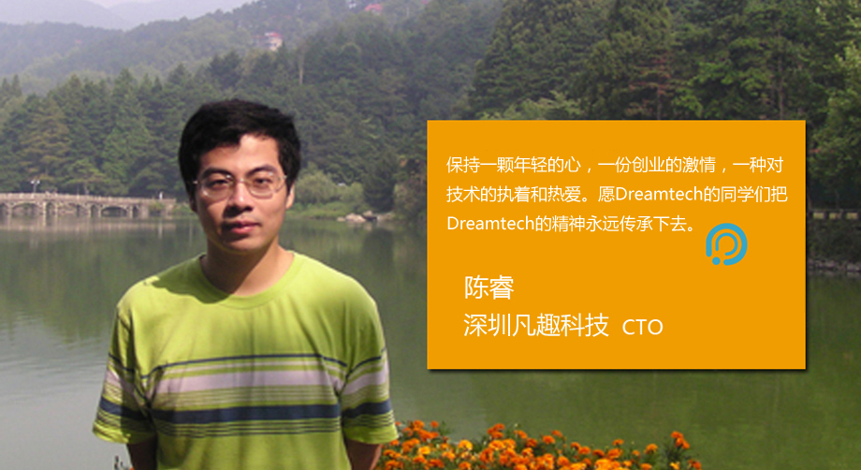
计算机012班，2002年全国英语竞赛特等奖，2003年MCM一等奖，2004年陈睿带领三名成员首次ACM成功杀入决赛圈最终获得优胜奖。科研项目开发多达20余项。文化课成绩优异，连续三年校级三好学生，专业第一名，2005年加入腾讯科技。2010年创办凡趣科技。
“猜歌王”用户5000多万；“亿万城市”3000多万。
2014年小米雷军注资6000万与凡趣科技打造“闺蜜圈”平台。 2014年6月IOS平台发布，目前已有2000万用户。
2014年创办深圳市点通商贸有限公司，2015年营业额实现2亿。
Notes:
保研事件及ACM，腾讯入职

Slide 22
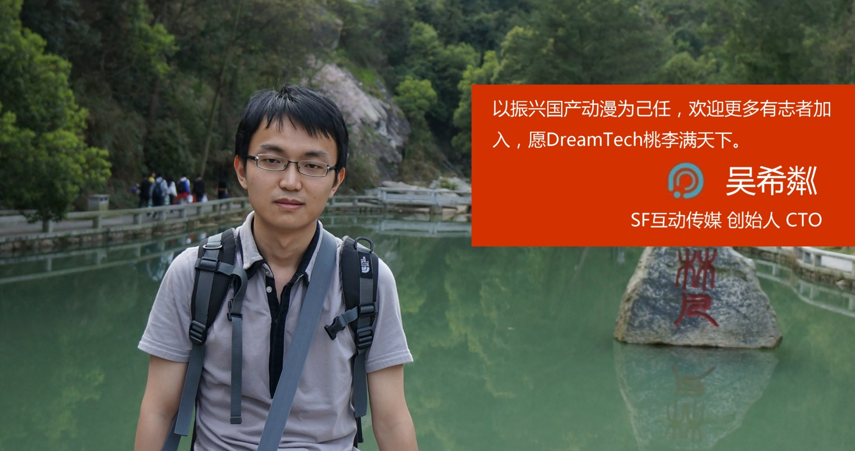
网络021班，2004年获得国际大学生程序设计大赛决赛圈优胜奖。毕业后创办SF互动传媒公司，目前国内最大动漫轻小说网站传媒网，拥有原创作家达到3万余人，每天都会有将近50部原创轻小说问世，“请别告诉我这是三国正史”过亿。
“我是我妻”浏览次数达5亿。
年收入千万元。

Slide 23
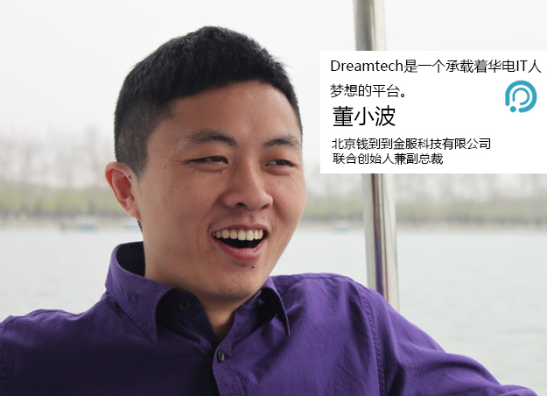
法政031班，在校期间长期维护学校网络，并参与多项网络系统集成项目。
2009年进入网易，2010年成为网易最年轻的高级产品经理。
2012年融资1亿，创办北京云辰科技有限公司，任第一副总裁。
2015年创办小额贷款互联网金融公司，北京钱到到金服科技有限公司。全年实现营业额1亿元。
2016年9月最新实现融资7000万元。
Notes:
合作伙伴丁秀洪为知名求职节目《非你莫属》的常驻明星BOSS，并被国内过10所高校邀请为青年创业导师。

Slide 24
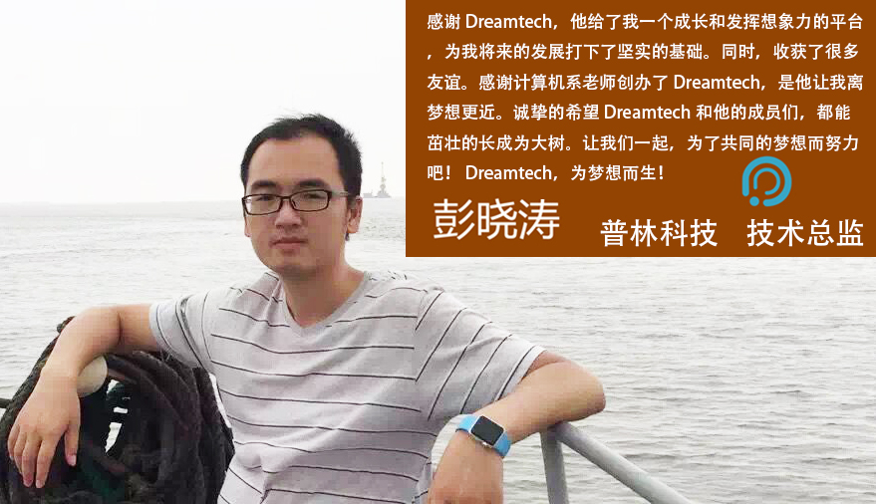
信息031班，2005年MCM二等奖。2006年国际大学生程序设计竞赛（ACM）优胜奖。在校期间主持开发科研项目多项。其中CMS2.0系统被广泛应用到电力系统中。
大四加盟中国最大的CDN企业ChinaCache。
2007年创办星芒科技,就任公司CTO。
2013年离开星芒科技进入风行在线，任应用研发系统部经理。
2015年追随鄂维南院士加盟普林科技，任技术总监

Slide 25
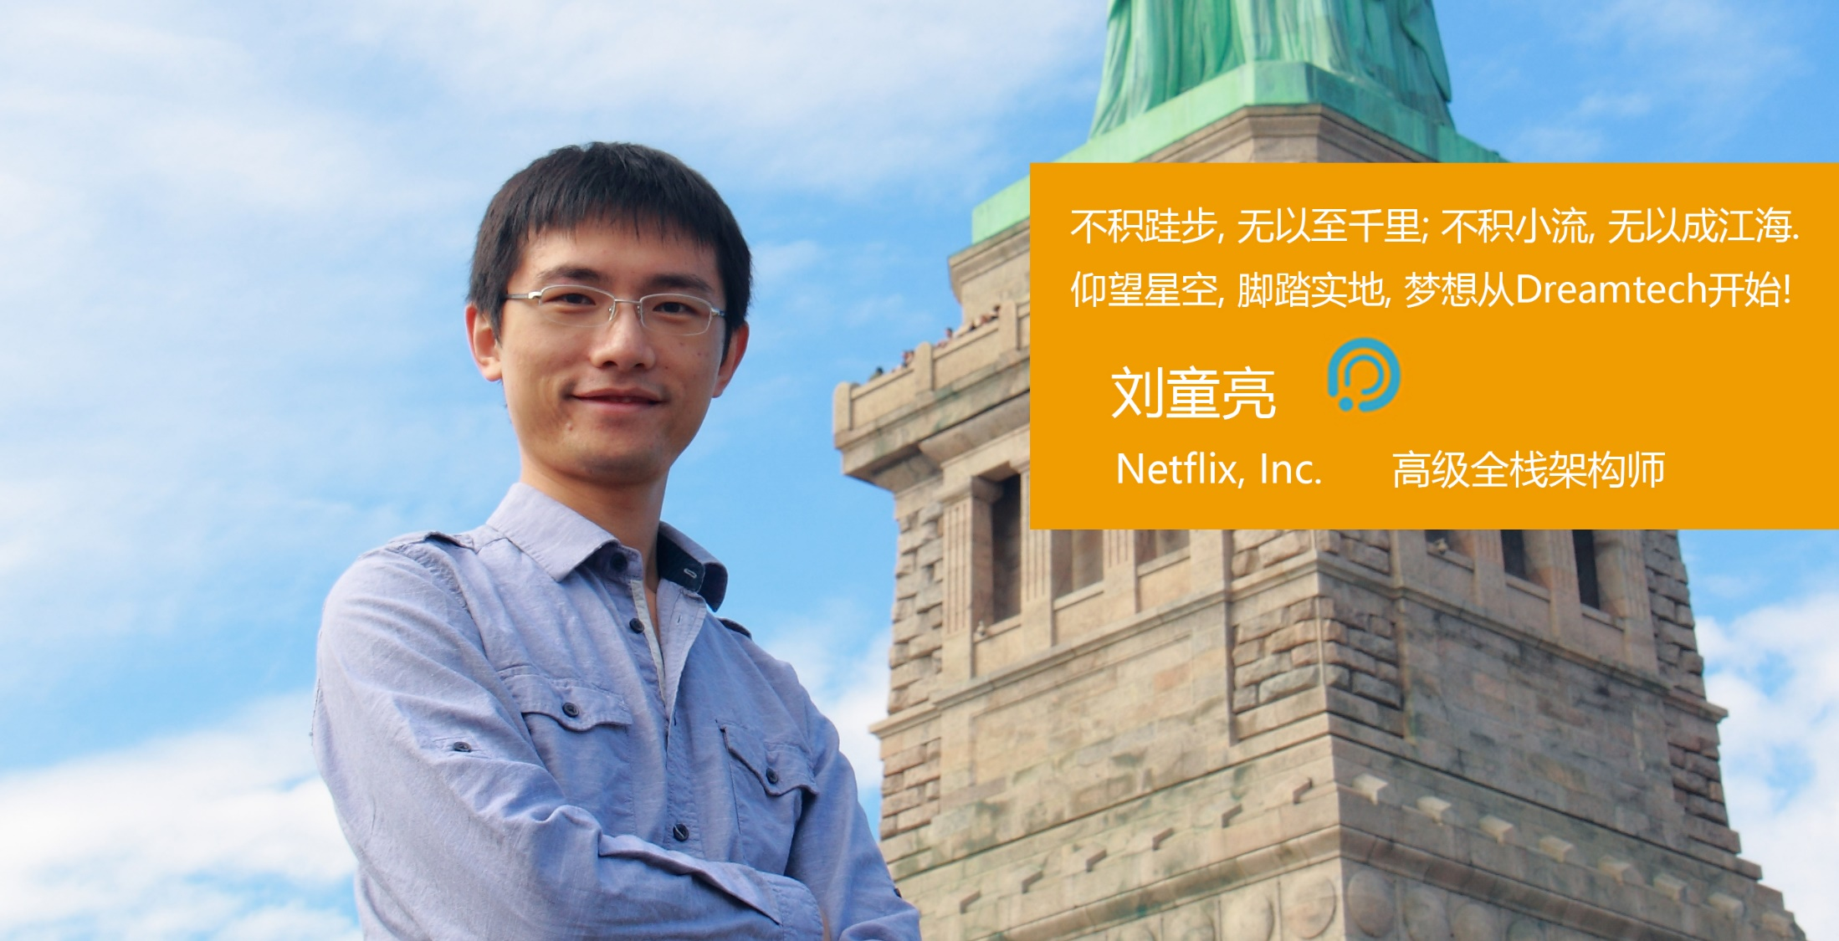
刘童亮
电力031班，2005、2006年国际大学生程序设计竞赛（ACM）优胜奖。在校期间从事大量软件开发工作，完成项目10余项。
2010年就职于华北电网电科院。
2012年攻读George Washington University Computer Science硕士学位。
2014年毕业后在硅谷加入Illumina, Inc.
2015年加入Netflix，任高级全栈架构师
Notes:
Illumina占据全球70%的基因测序市场, 在2014年被MIT Technology Review评为全球最具智慧的公司, 第二名第三名分别为Tesla和Google.

Slide 26
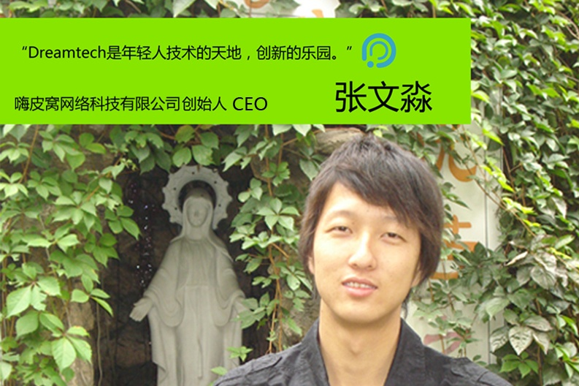
软件052班，毕业后创办嗨皮窝网络科技有限公司进行社交游戏开发，2011年被国内最大的网页游戏公司第七大道并购，任该公司社交游戏部经理，后第七大道被搜狐并购。张文淼离开搜狐，重新创办嗨皮窝，“小小精灵”用户数1000多万“宠物精灵王”用户数300多万。年营业额2000万元。

Slide 27
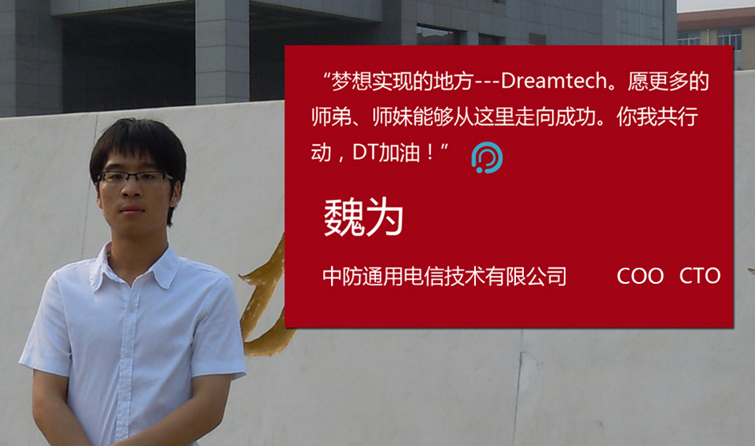
软件072班，在校期间从事工业控制类软件管理及开发。
2011年毕业后直接任北京特域科技有限公司研发部经理， 2013年出任中防通用电信技术有限公司，COO、CTO，成为股东。
Notes:
龙源集团和北京特域

Slide 28
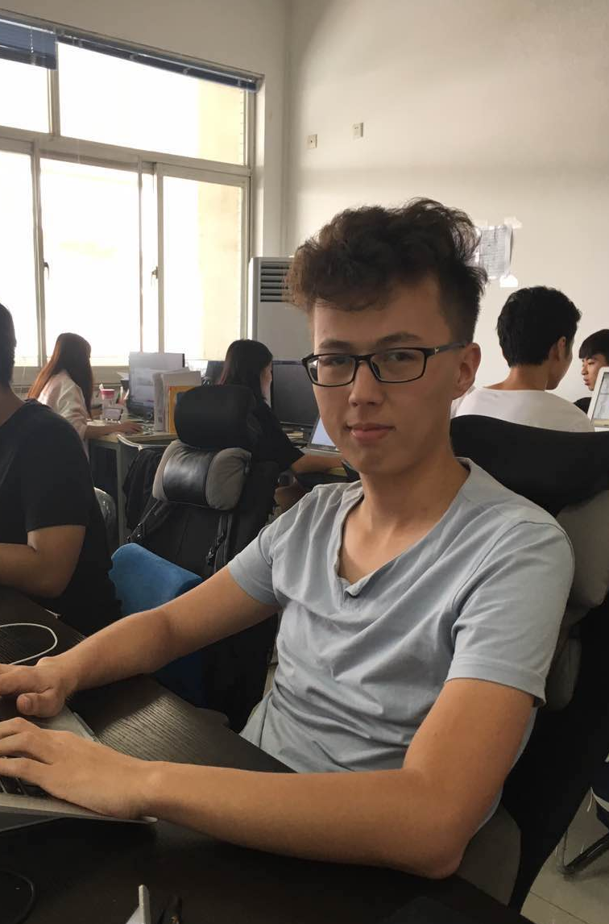
目前拿到的offer有：
小肚皮社交手机应用
OFO小黄车
豪腾嘉科（疯狂系列手游）
玉山.库尔班，计科2014级，2016年10月至今在技术猫编程俱乐部实习
2017年8月首次面试即取得offer，实习期工资均在8000元，约定毕业后正式工作工资一万五千元以上

Slide 29
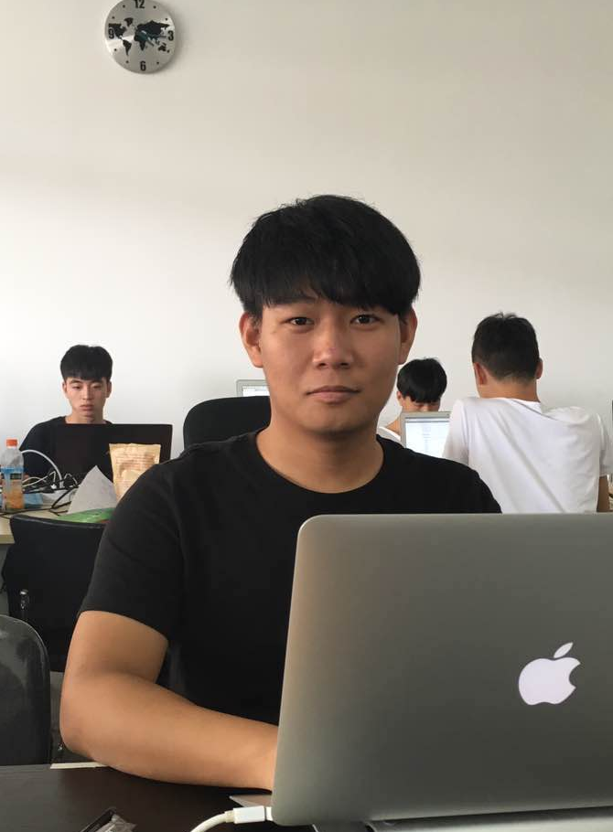
目前拿到的offer有：
OFO小黄车
DotaMAX（游戏数据分析公司）
刘佳昌，软件2014级，2016年8月至今在技术猫编程俱乐部实习
2017年8月首次面试即取得offer，实习期工资均在8000元，约定毕业后正式工作工资一万五千元以上

Slide 30
本章内容
计算机专业的特点
学计算机能干什么
我们的职业生涯
我们该怎么学习
我们可以成功

Slide 31

课后作业：三傻大闹宝莱坞
观后感：10月15日前完成。

Slide 32


